Slide 1

Климакс и менопауза: новый этап жизни, а не конец света
УЗ «Могилевский ОЛДЦ»
Врач акушер-гинеколог (заведующий) С.Н. Плешкова

Slide 2
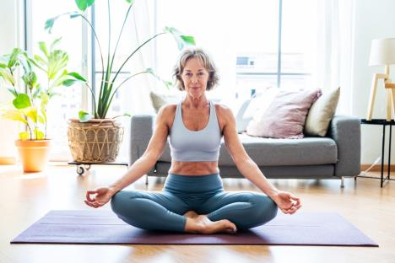
Встречаем перемены с уверенностью и знанием!
Заведующий отделом репродуктивного здоровья и планирования семьи, врач акушер-гинеколог высшей квалификационной категории С.Н. Плешкова

Slide 3
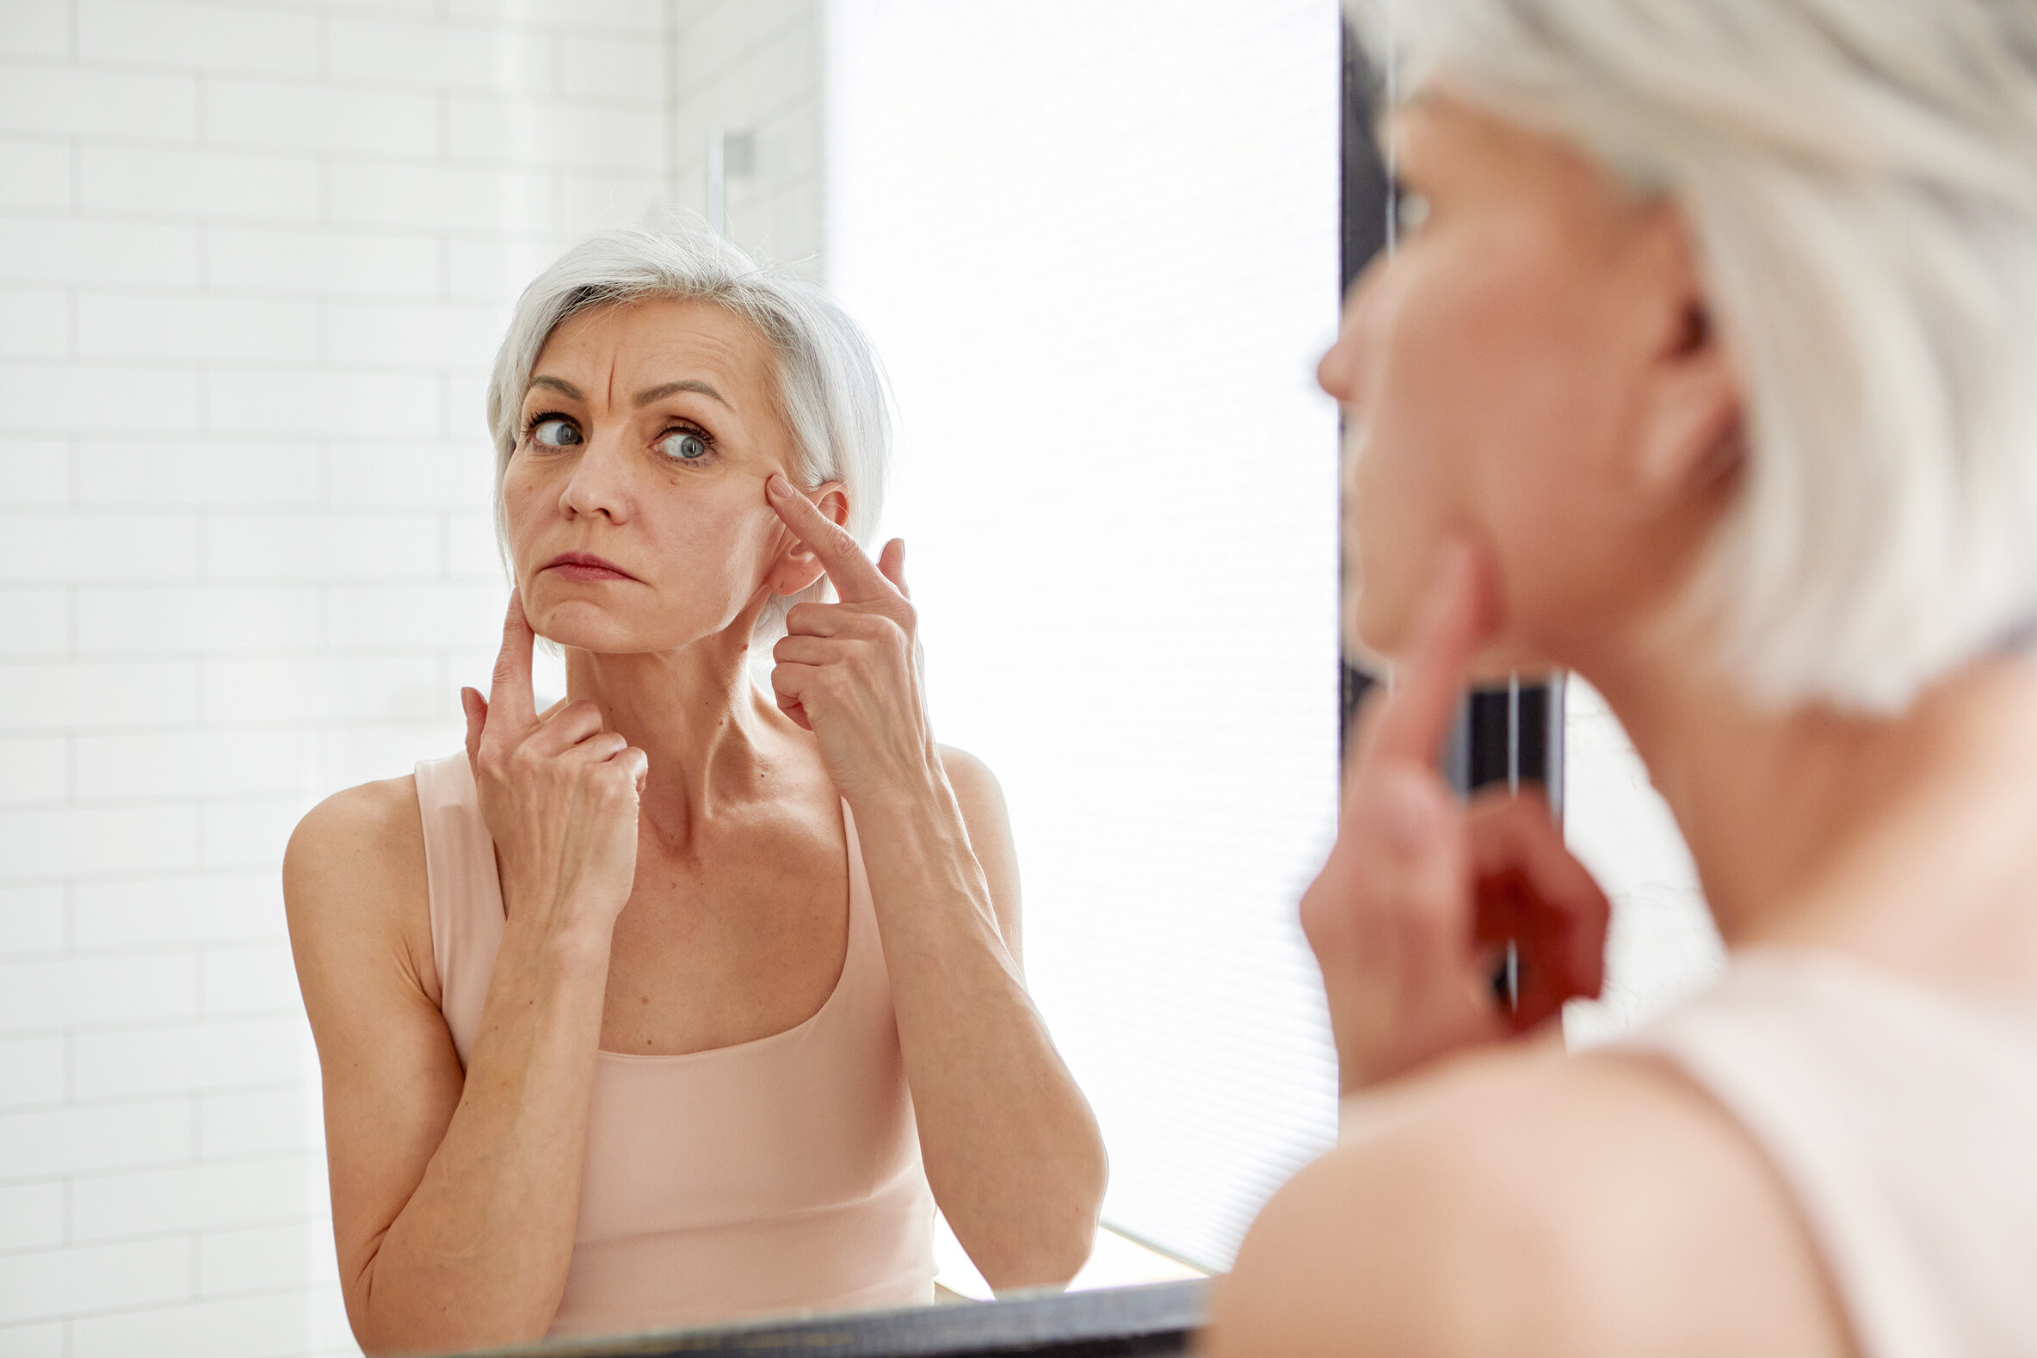
Климакс, менопауза, перименопауза… Давайте разберемся!
Климакс - это естественный этап в жизни женщины, когда постепенно угасает функция яичников.
Перименопауза - это период до последней менструации и 1 – 2 года после. в это время появляются основные симптомы.
Менопауза – это дата последней самостоятельной менструации. Подтверждается ретроспективно, через 12 месяцев отсутствия месячных.
Постменопауза – период жизни после менопаузы.

Slide 4
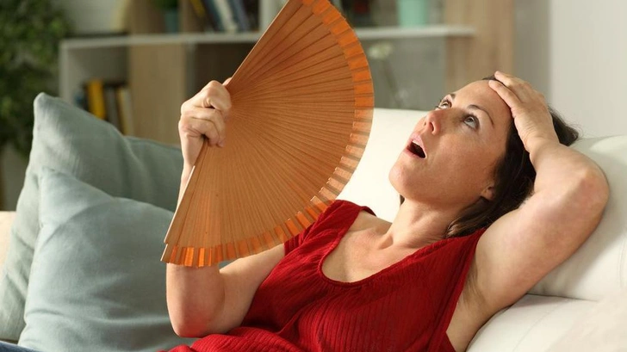
Первые звоночки: что может измениться?
•Нарушения цикла:
Месячные становятся нерегулярными, скудными или, наоборот, обильными.
• Приливы жара и потливость: Внезапное ощущение жара, особенно в области лица и груди.
• Эмоциональные качели:
Раздражительность, плаксивость, тревожность, перепады настроения.
• Нарушение сна:
Бессонница, трудности с засыпанием.
• Сухость влагалища:
Дискомфорт, зуд, болезненные ощущения во время интимной близости

Slide 5
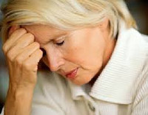
Забота о будущем: почему это важно?
Сердечно-сосудистая система: Снижение эстрогена увеличивает риск заболеваний сердца и сосудов.
Кости: Повышается риск развития остеопороза (снижение плотности костей).
Кожа и волосы: Могут стать более сухими и тонкими.
Урогенитальные изменения: Учащенное мочеиспускание, недержание мочи.

Slide 6
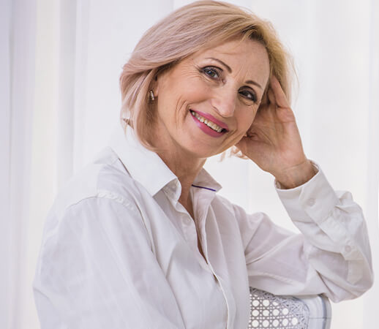
Как улучшить самочувствие?
Ваши варианты
Гормональная терапия (ЗГТ):
1
•Что? Восполнение дефицита эстрогенов.
•Для кого? Эффективна для снятия острых симптомов
(приливы, потливость).
НЕ для всех: Только по назначению врача после обследования!
2
Негормональные методы:
•Фитопрепараты (только после консультации с врачом!).
•Витаминотерапия (вит. D, кальций, вит. Е, вит. группы В).
Изменение образа жизни
3
(об этом подробнее на следующем слайде).

Slide 7
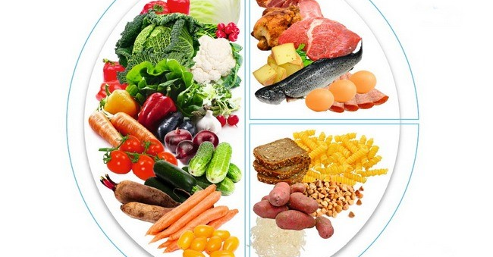
Ваши ежедневные ритуалы для хорошего самочувствия
• Питание:
Увеличить долю овощей, фруктов, продуктов, богатых кальцием (творог, сыр, кунжут) и фитоэстрогенами (соя, лен, чечевица). Ограничить кофеин, острое, алкоголь.
• Движение:
Не менее 30 минут в день! Ходьба, плавание, йога, пилатес, силовые тренировки (для укрепления костей).
• Сон:
Стараться ложиться и вставать в одно время. Проветривать спальню.

Slide 8
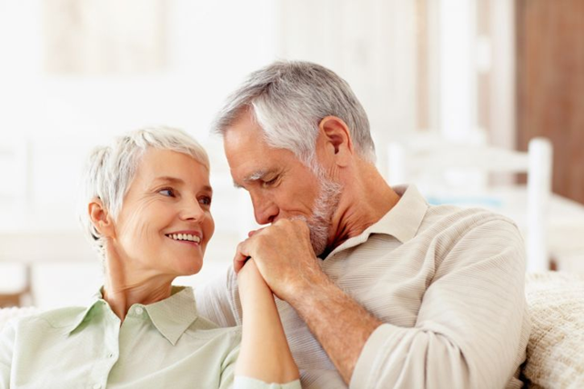
А что насчет сексуальности и настроения?
• Сексуальность: Снижение либидо и сухость — это частое явление. Но это решаемо!
• Решение: использование лубрикантов, местные гормональные кремы (по назначению врача), открытость в общении с партнером.
• Психологическое состояние:
Это время переоценки ценностей. Возможность заняться собой, а не только другими.
• Ключевой месседж:
"Ваша ценность и привлекательность не определяются уровнем гормонов. Это время мудрости, уверенности и новой свободы."

Slide 9
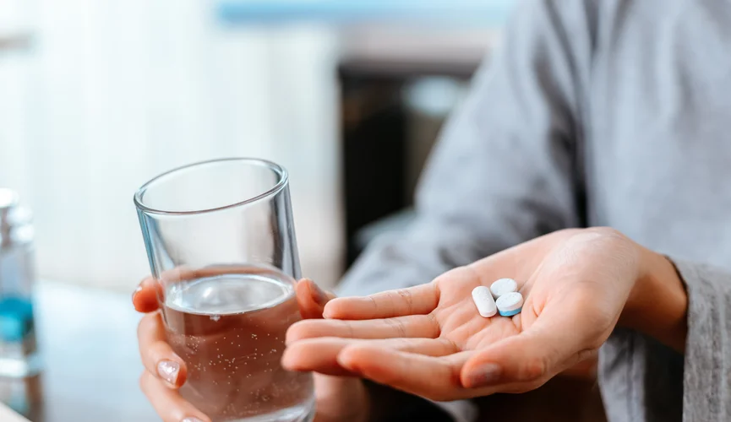
Если МГТ невозможна: современные негормональные варианты
Кому может быть противопоказана МГТ?
Онкологические заболевания (рак молочной железы, эндометрия в анамнезе).
Серьезные сердечно-сосудистые заболевания (тромбозы, инсульт, инфаркт в анамнезе).
Заболевания печени в острой стадии.
Эндометриоз.
Или: индивидуальное решение врача и пациентки.
Что тогда? Не значит, что нужно терпеть симптомы. Существует эффективный класс препаратов — селективные ингибиторы обратного захвата серотонина (СИОЗС) и ингибиторы обратного захвата серотонина и норадреналина (СИОЗСН). Проще говоря: некоторые современные антидепрессанты.

Slide 10
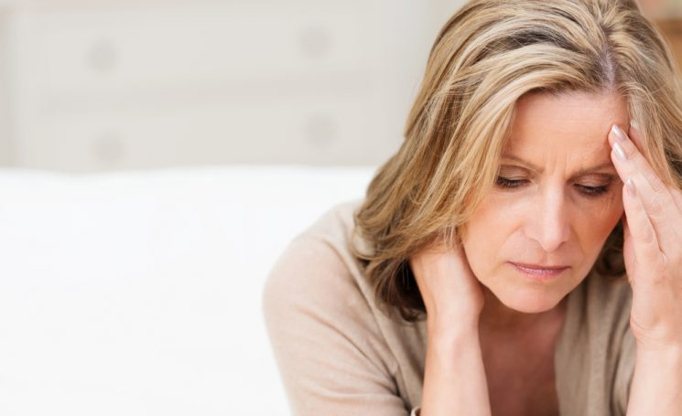
Почему это работает?
Наука о приливах и настроении
Механизм действия (объяснение просто):
• Эстроген влияет на уровень серотонина — «гормона хорошего настроения и стабильности».
• Когда эстрогена становится мало, уровень серотонина падает. Это нарушает работу центра терморегуляции в мозге (возникают приливы) и влияет на эмоциональный фон (перепады настроения).
• Антидепрессанты группы СИОЗС/ СИОЗСН мягко повышают уровень серотонина в мозге, стабилизируя центр терморегуляции и настроения|.

Slide 11
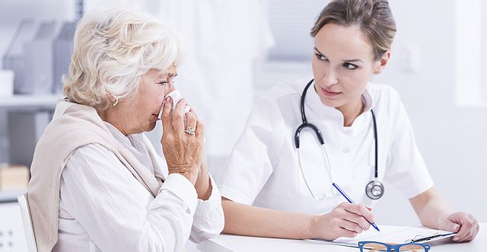
Какие симптомы эффективно снимают?
• Приливы жара (снижение частоты и интенсивности на 50-60%).
• Ночная потливость (улучшение качества сна).
• Эмоциональная нестабильность,
раздражительность, тревожность.
• Не эффективны для профилактики остеопороза и урогенитальных расстройств (сухости).
Важное предупреждение:
• Назначить препарат, подобрать
дозу и длительность приема может ТОЛЬКО врач!
• Ключевой месседж:
"Ваша ценность и привлекательность не определяются уровнем гормонов. Это время мудрости, уверенности и новой свободы."

Slide 12
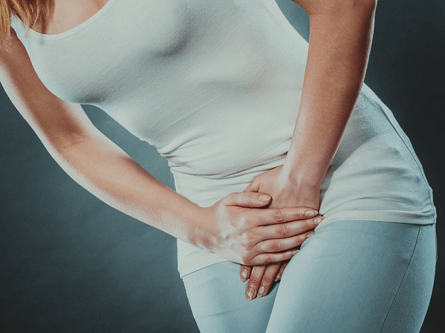
Не только приливы: урогенитальные расстройства (УГР)
Проблемы, о которых стесняются говорить вслух, но которые можно решить
Что это? Группа симптомов, связанных с дефицитом эстрогена в тканях мочеполового тракта. Ткани истончаются, становятся сухими и менее эластичными.
Основные проявления:
Сухость, зуд, жжение во влагалище (Вульвовагинальная атрофия)
Боль и дискомфорт во время полового акта (Диспареуния)
Учащенное мочеиспускание, imperative позывы (сильный, внезапный позыв)
Рецидивирующие инфекции: циститы, уретриты, кольпиты.
Ключевое сообщение: «Это не "естественные" возрастные проблемы, а медицинское состояние, которое поддается коррекции. Не нужно мириться с дискомфортом!»

Slide 13
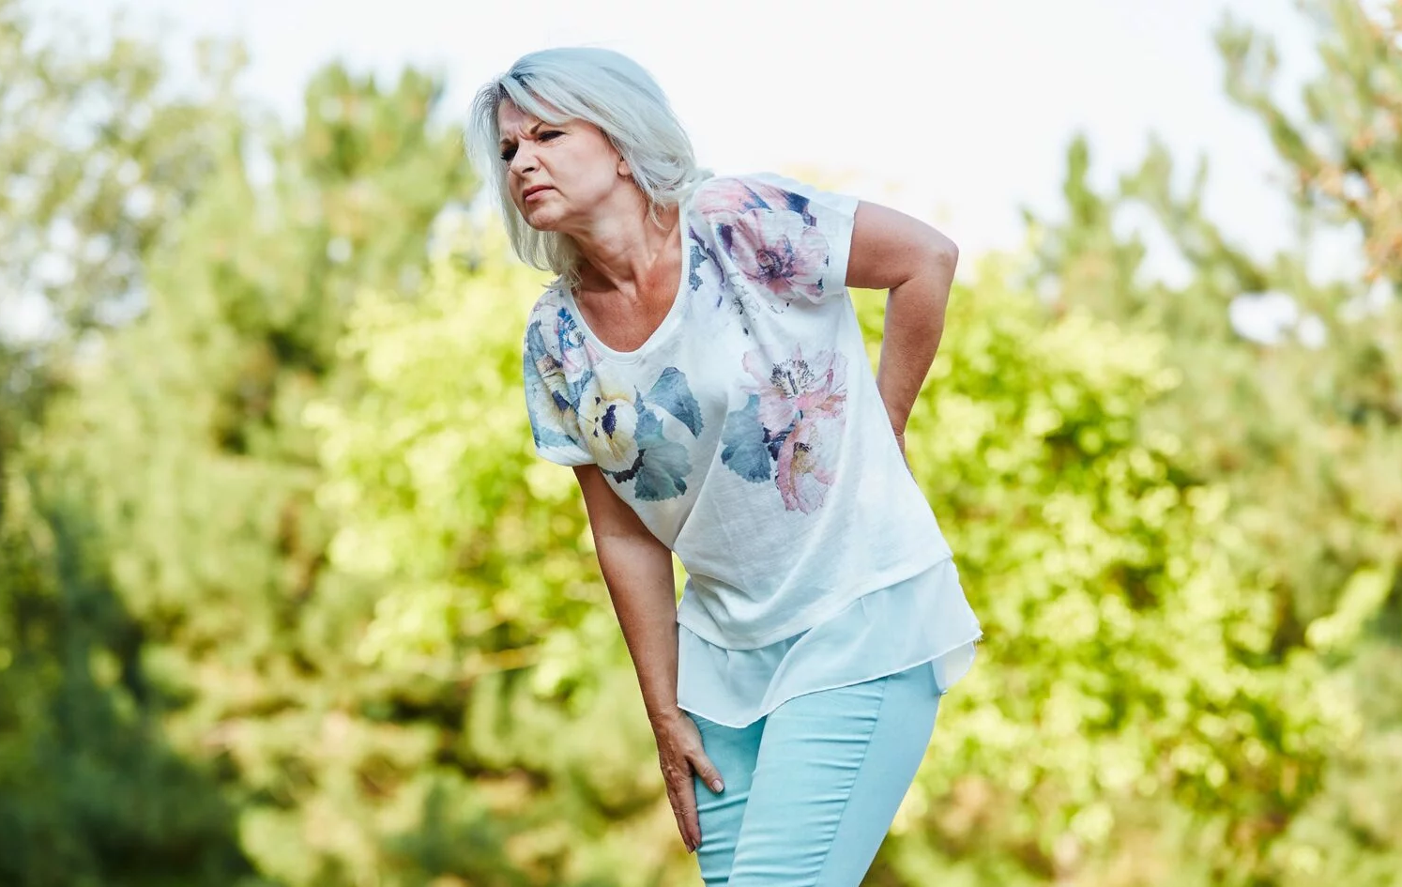
Пролапс гениталий: что это и почему возникает?
Что такое пролапс? Это ослабление мышц и связок тазового дна, которое приводит к опущению стенок влагалища, матки, мочевого пузыря или прямой кишки.
Почему это происходит?
Главный фактор: Снижение эстрогена в менопаузе, что ослабляет соединительную ткань.
Дополнительные факторы риска:
  Естественные роды (количество, крупный плод).
  Возраст
  Лишний вес
  Хронические запоры
  Тяжелый физический труд
Опущение стенок влагалища и матки: важно знать каждой!
Симптомы:
• Ощущение инородного тела, «тяжести» внизу живота и во влагалище.
• Дискомфорт при ходьбе, боль в пояснице.
• Нарушение мочеиспускания и дефекации.
• При выраженном пролапсе — видимое выпячивание из половой щели.

Slide 14
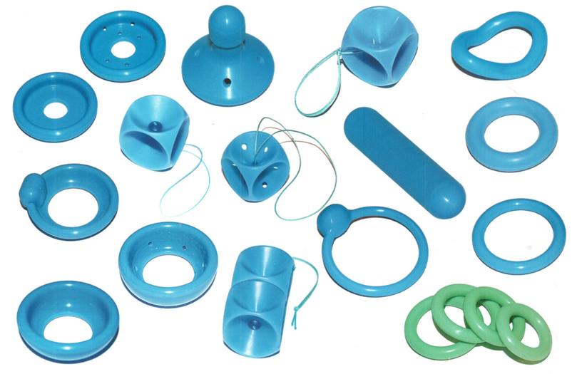
Что делать? Стратегии лечения и профилактики
• Что? Кремы, свечи, кольца с эстрогеном для местного применения.
• Как работает? Восстанавливает кровоснабжение, эластичность и толщину слизистой влагалища. Не всасывается в общий кровоток в значимых количествах, поэтому часто разрешена даже при противопоказаниях к системной ЗГТ!
• Эффект: Устраняет сухость, боль, снижает частоту инфекций мочевых путей.
Местная гормональная терапия (МГТ):

Slide 15
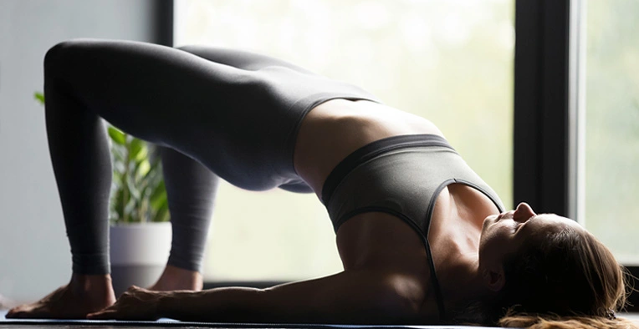
Что делать? Стратегии лечения и профилактики
• Регулярное использование для комфорта в повседневной жизни и во время интимной близости.
Упражнения Кегеля:
•Цель: Укрепить мышцы тазового дна.
•Как? Напрягать мышцы, как для остановки мочеиспускания, удерживать 5-10 секунд, расслаблять. Регулярно по 3 подхода по 10-15 раз в день.
•Важно: Делать правильно. Если не уверены — обратитесь к врачу ЛФК или физиотерапевту по тазовому дну.
Пессарии:
•Силиконовое кольцо, которое устанавливается во влагалище и v механически поддерживает органов
Хирургическое лечение:
•При выраженном пролапсе существуют современные щадящие операции.
Негормональные увлажняющие средства и лубриканты:
НЕ ТЕРПЕТЬ! ОБСУДИТЬ С ВРАЧОМ!
Проблемы интимной зоны решаемы! Первый шаг — рассказать о них гинекологу.

Slide 16
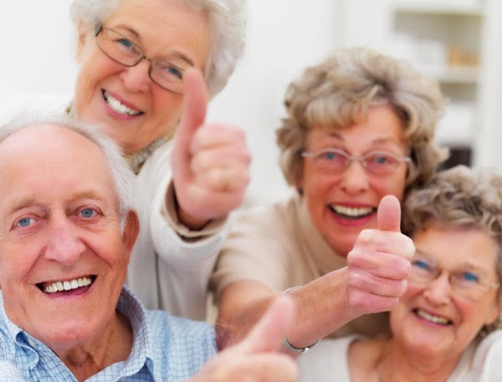
СПАСИБО

